Slide 1


Unit Testing
Jose Ant. Beltrán
@bjabinn

Slide 2

Contenido del curso
Definición
¿Por qué es necesario?
Tipos de test
Principios FIRST
Principio AAA
Frameworks
Tipos de dobles

Slide 3
Test Unitario
Test unitario son trozos de código por el cual de forma independiente se comprueban
que métodos y/o clases (también llamadas unidades de trabajo) funcionan según
se espera.

Slide 4
¿Por qué es necesario?
1. Menos tiempo para realizar pruebas funcionales
Las pruebas unitarias duran milisegundos mientras que las funcionales pueden durar varios minutos.
2. Protección frente a nuevos cambios
3. Documentación ejecutable
Un buen conjunto de pruebas (con un nombre adecuado) debe ser capaz de explicar con claridad
4. Código es más reusable
5. Arreglar un código durante test unitario es más rápido que un tiempo después.

Slide 5
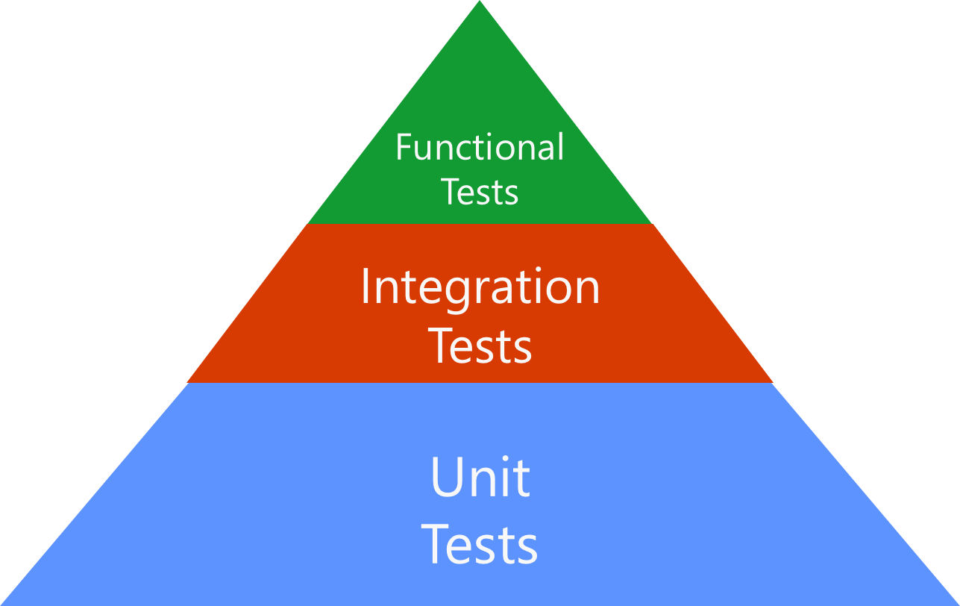
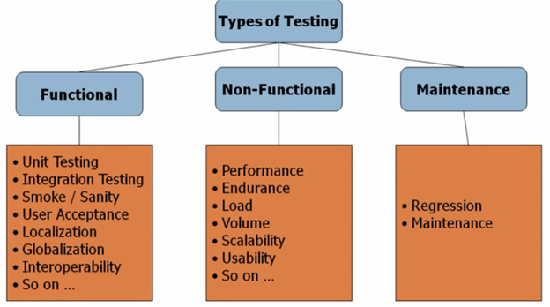
Tipos de test

Slide 6
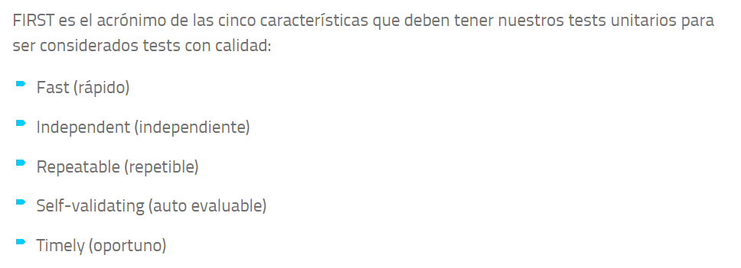
Principio FIRST

Slide 7
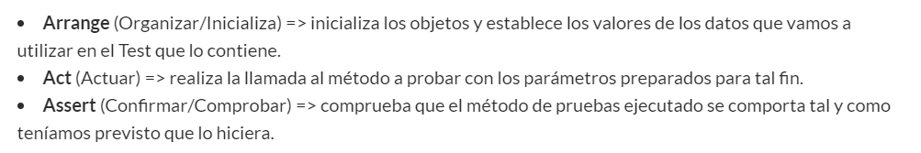
Patrón AAA
Un principio en el mundo del test unitario es: “El test podría cambiar el código pero el
código nunca cambiará los test”
Nunca se prueban los métodos privados

Slide 8
Unit Testing (Methods Nomenclature)
1.- MethodName_WhatsBeingTested_ExpectedResult
Ex: IsAdult_AgeLessThan18_False
2.- MethodName_ExpectedBehaviour_StateUnderTest
Ex: isAdult_False_AgeLessThan18
3.- test[Feature being tested]
Ex: testIsNotAnAdultIfAgeLessThan18
4.- Feature to be tested
Ex:IsNotAnAdultIfAgeLessThan18
5.- Should_ExpectedBehavior_When_StateUnderTest
Ex: Should_ThrowException_When_AgeLessThan18
6.- When_StateUnderTest_Expect_ExpectedBehavior
Ex: When_AgeLessThan18_Expect_isAdultAsFalse
7.- Given_Preconditions_When_StateUnderTest_Then_ExpectedBehavior
Ex: Given_UserIsAuthenticated_When_InvalidAccountNumberIsUsedToWithdrawMoney_Then_TransactionsWillFail

Slide 9
Framework para test unitarios
MS Test / Visual Studio
Nunit
xUnit

Slide 10
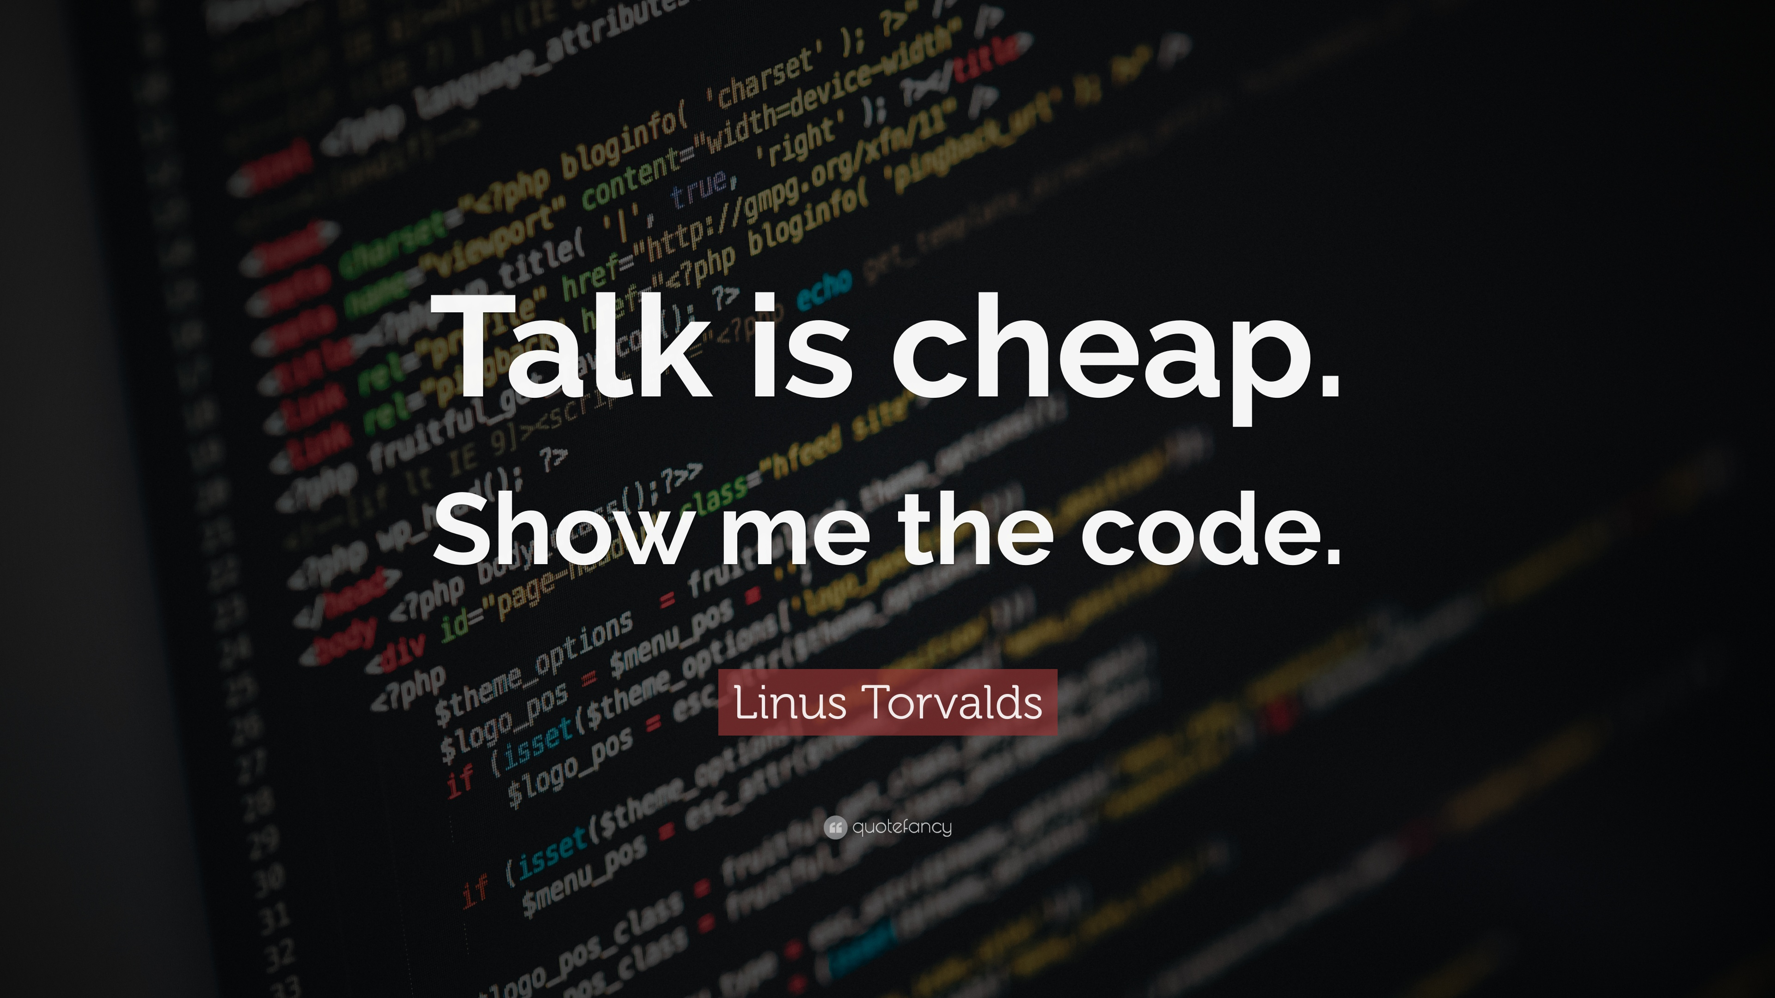
Demo 1

Slide 11
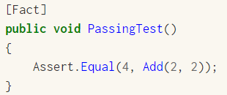
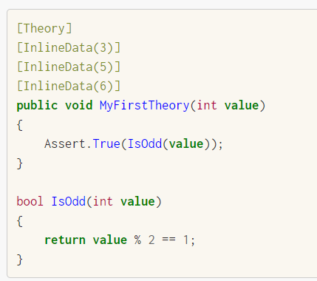
Writting our first tests
Facts: are tests which are always true. They test invariant conditions.
Theories: are tests which
are only true for a particular
set of data.

Slide 12
Tipos de dobles
Dummy: es un objeto que no se usa en el test, su único objetivo es rellenar un parámetro necesario.
Fake: objeto con una implementación casi real para que los test pasen más rápidos y que no son validos para producción. Ejem: BD InMemory
Mock: objeto que tiene respuestas preparadas para los test, formando parte de él.
Stub: reemplazo de una dependencia para probar el código sin tratar con la dependencia.

Slide 13
Unit Testing
· Mocking:
Let's think that one application is being develop and many developers are working in
this project and each one is assign to develop a function. Let's think that I am
developing a function that will insert one employee information into the DB;
if it is not present in the DB then fine and one of my fellow developer is developing the
function to check the existence. And I have completed my function but this guy has not, as he has a little bit of a
workload, haha.. Now, as I completed my task, I wanted to test my function but for
that I need to depend on the checking function that is still not developed. So, how I will do that? I need to create mock object that will bypass the checking
function.

Slide 14
Moq framework manual
The main use of Mock is:
· Define how the method will behave using Setup
Ex:
mock.Setup(m => m.GetCount()).Returns(1);
· Setup methods allow to use parameters
Ex:
mock.Setup(m => m.ToUpperCase(“NotOk”)).Returns(“notok”);
· It.IsAny allow to define every request with parameters type “T”

Slide 15
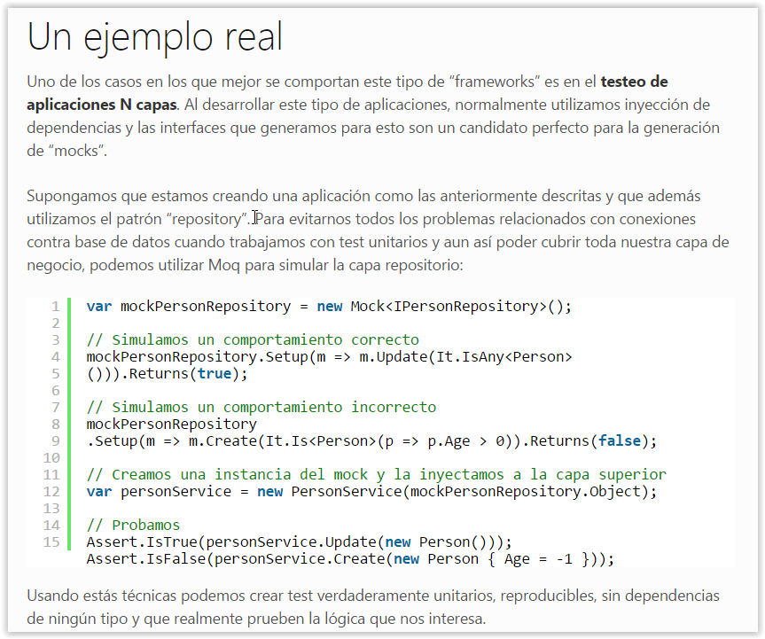

Slide 16
